Slide 1
프로젝트 01
문슬기범

Slide 2
Index
Board
AnonymousChat
후기

Slide 3
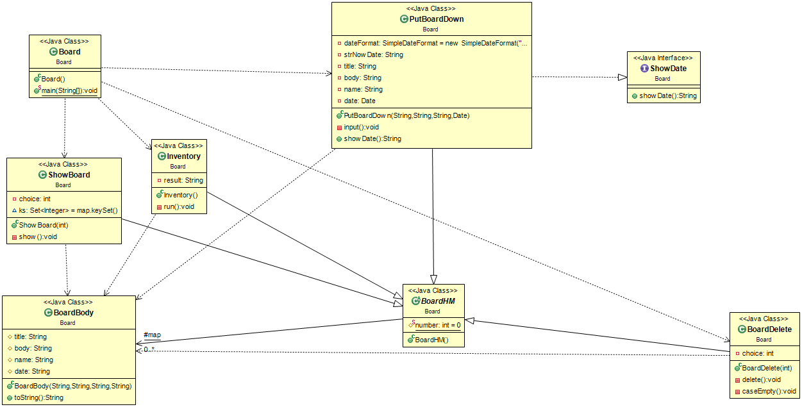
Board

Slide 4
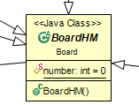

Board

Slide 5
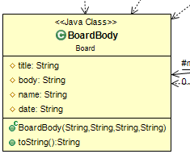
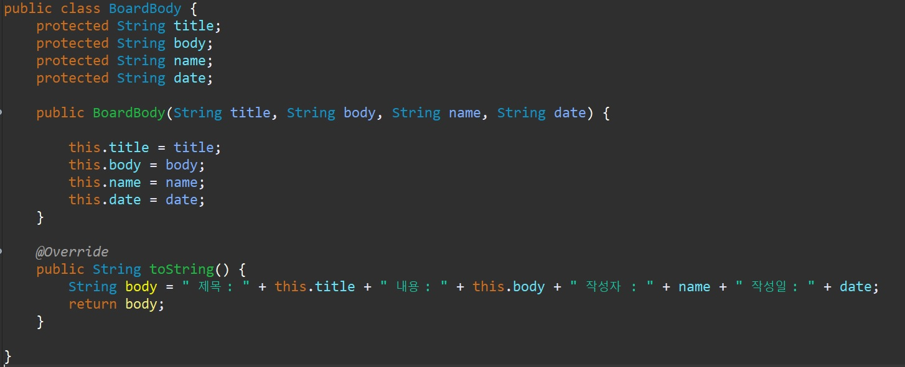
Board

Slide 6
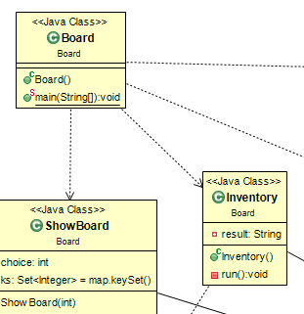

Board

Slide 7
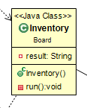
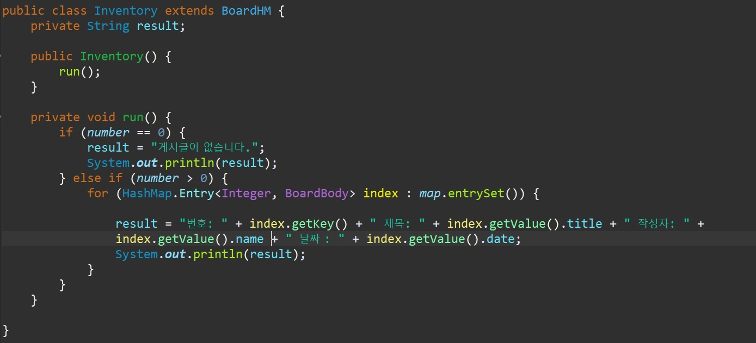
Board

Slide 8
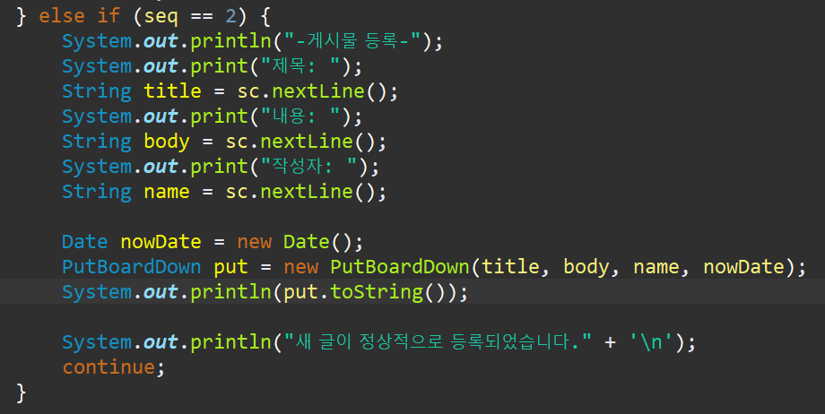

Board

Slide 9
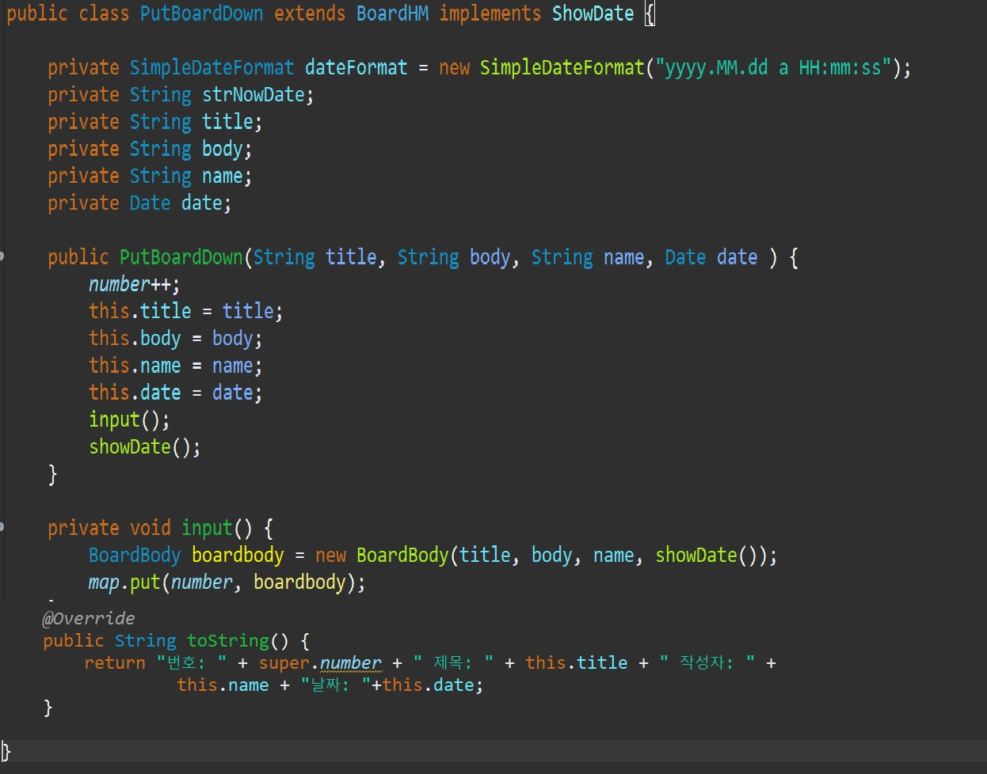
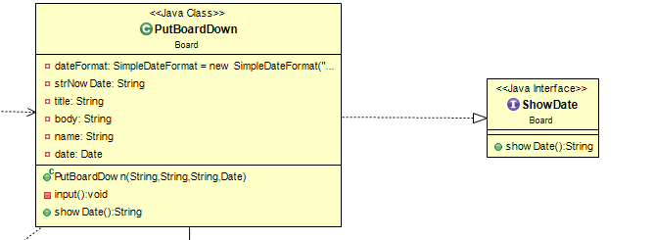
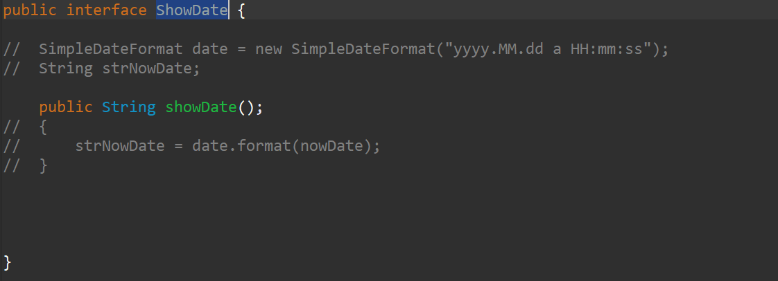
Board

Slide 10

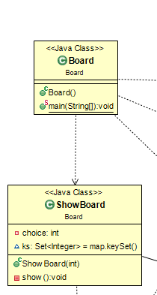
Board

Slide 11
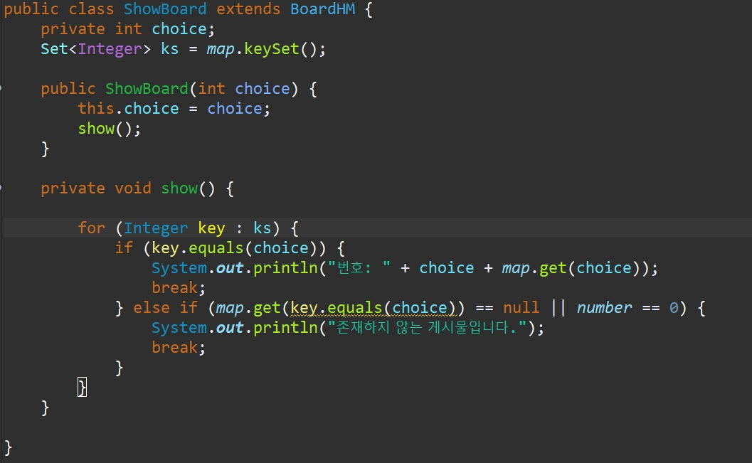
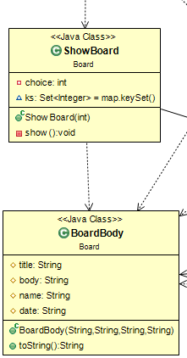
Board

Slide 12

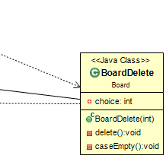
Board

Slide 13
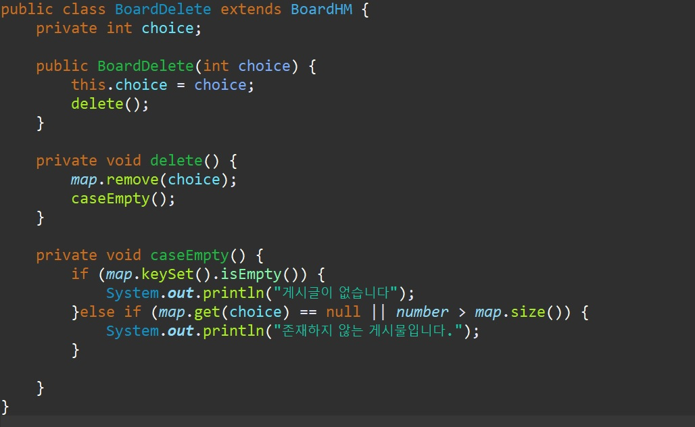

Board

Slide 14


Board

Slide 15
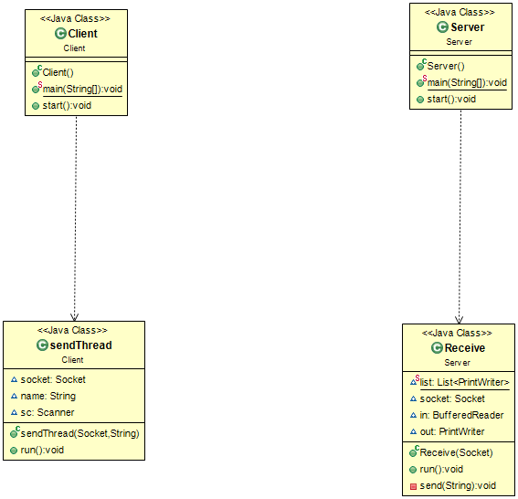
AnonymousChat

Slide 16
AnonymousChat - Server

Slide 17
AnonymousChat - Server

Slide 18
AnonymousChat - Client

Slide 19
AnonymousChat - Client

Slide 20
후기
클래스 설계의 중요성
접근제어 설계의 중요성

Slide 21
Thanks for Listening

